Slide 1
Bonjour!
jeudi, le neuf janvier

Slide 2
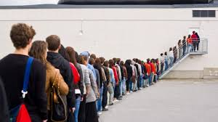
Travail de cloche
Que font les gens dans cette photo?

Slide 3
Bonjour!
jeudi, le neuf janvier
un moment de culture francophone
Louis XIV
Les verbes « oir »
une histoire d’amour

Slide 4
More postcards have been sold showing the Eiffel Tower than any other person, place, or thing.

Slide 6
Louis XIV
pp. 99 - 101

Slide 7
l’aérobique alphabet

Slide 8
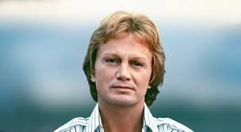
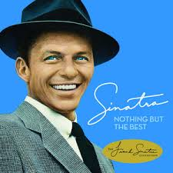

Slide 9
voir: to see
je vois nous voyons
tu vois vous voyez
il / elle voit elles / ils voient
participe passé: vu

Slide 10
recevoir: to receive
je reçois nous recevons
tu reçois vous recevez
il / elle reçoit elles / ils reçoivent
participe passé: reçu

Slide 11
apercevoir: to glimpse, to catch sight of, to become aware of
s’apercevoir: to realize
j’aperçois nous apercevons
tu aperçois vous apercevez
il / elle aperçoit elles / ils aperçoivent
participe passé: aperçu

Slide 12
croire: to believe
je crois nous croyons
tu crois vous croyez
il / elle croit elles / ils croient
participe passé: cru

Slide 13
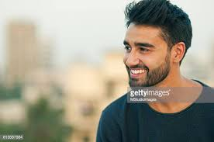

Slide 14
Écrivez une histoire de deux personnes qui se rencontrent au guichet automatique et tombent amoureux.
Il faut utiliser les verbes voir, recevoir, apercevoir et croire.
Il faut écrire des phrases au présent, au passé composé, à l’imparfait, et au futur.

Slide 16
Devoirs

Slide 17
Billet de sortie
Écrivez deux phrases utilisant deux verbes OIR(E).

